Slide 1
7 biljaka protiv virusa
Notes:
/
http://www.herbateka.eu/node/2390

Slide 2
Sadržaj:
Što su to biljke protiv virusa?
Mačja kandža
Maslina
Tvari iz lista masline pridonose liječenju…
Cvijet bazge
Astragalus (kozlinac)
Ehinacea
Pau d’ Arco (taheebo)
Crni kim
Jeste li znali… (u 2 dijela)
Podrijetlo biljaka

Slide 3
Što su to biljke protiv virusa?
Biljke protiv virusa spadaju pod ljekovito bilje, odnosno pod bilje koje nam pomaže liječiti bolesti, zdravo je i pomaže našem imunitetu da se bori protiv virusa i različitih štetnih bakterija.
Ove su biljke, iako prilično nepoznate, veoma dobre za suzbijanje te spriječavanje virusa da napadnu naš organizam.

Slide 4
MAČJA KANDŽA
mačja kandža (Uncaria tomentosa) je jedna od najvažnijih biljaka protuvirusnog djelovanja
južnoamerički je stanovnici koriste već 2000 godina
uništava viruse, smanjuje upale, djeluje protutumorski, a prema nekim novijim zapažanjima efikasna je i protiv virusa SARS
Pupoljak mačje kandže

Slide 5
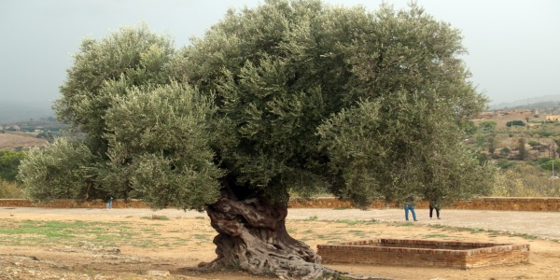
MASLINA
za protuvirusni učinak masline odgovorna elenolna kiselina koja koči stvaranje transkriptaze i proteaze
Proteaza – enzim koji je potreban nekim virusima da oštete zdrave stanice.
usporavanjem virusnog umnažanja tvari iz lista masline daju organizmu dovoljno vremena i mogućnosti da krene u napad
tvari iz lista masline doprinose liječenju herpesa i drugih virusnih oboljenja, gripe i prehlade, gljivičnih infekcija, kroničnog umora i alergija, a djeluje čak i na virus HIV-a
stablo masline

Slide 6
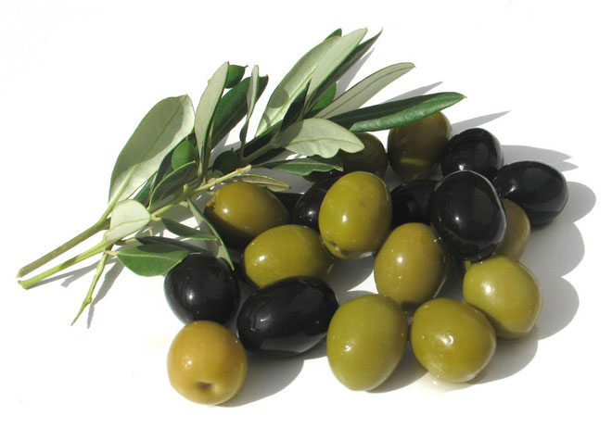
Plodovi masline

Slide 7
TVARI IZ LISTA MASLINE PRIDONOSE LIJEČENJU:
herpesa i drugih virusnih oboljenja
gripe i prehlade
gljivičnih infekcija
kroničnog umora
alergija
Notes:
djeluje čak i na virus HIV-a.
Spojevi lista masline mogu djelovati tako da inaktiviraju djelovanje antibiotika, te stoga proizvode na bazi maslinova lišća ne bi trebalo uzimati u isto vrijeme kad i antibiotike.

Slide 8
CVIJET BAZGE
jedinstvena moći u liječenju prehlade, gripe i vrućice
bazga ima sposobnost onemogućiti prodor virusa u stanice te njegovo umnožavanje unutar stanice
dokazano je da djeluje i na virus Herpes simplexa te još neke sojeve
cvijet bazge

Slide 9
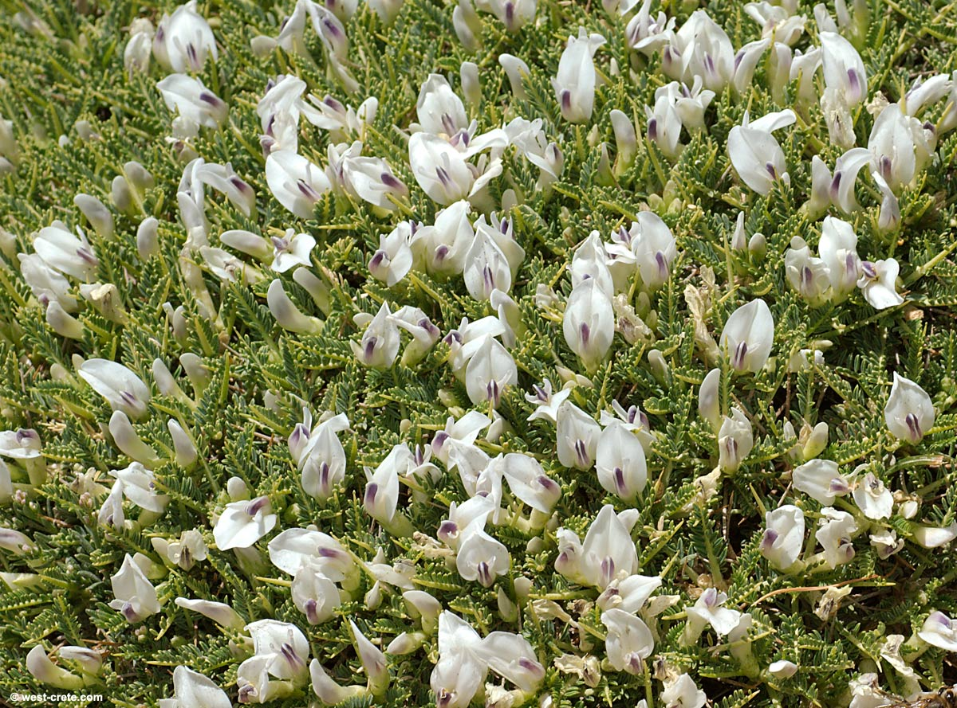
ASTRAGALUS (KOZLINAC)
poznata biljka u kineskoj medicini koja ima protubakterijsko, protuupalno i imuno-podupiruće djelovanje
kineska medicina koristi kozlinac kod rinitisa i nadražaja sluznice dišnih organa uslijed sezonske alergije
kombinaciji sa ehinaceom vrlo je djelotvorno sredstvo u zaštiti od infekcija dišnih organa
cvijet astragalusa

Slide 10
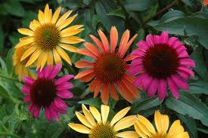
EHINACEA
najpoznatija imuno-jačajuća biljka čije tvari doprinose povećanju broja imunoloških stanica odgovornih za inaktivaciju virusa i bakterija
dokazano je da ehinacea efikasno djeluje kod akutnih infekcija dišnih putova, uključujući gripu, prehladu, bronhitis, sinusitis, tonzilitis, upalu uha i peludnu groznicu
cvijet ehinaceje

Slide 11
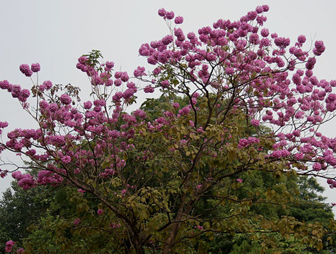
Pau d’ Arco (taheebo)
Pau d’ Arco (južnoameričko drvo) je jedna od najmoćnijih ljekovitih biljaka za potporu imunitetu
taheebo djeluje protiv bakterija, virusa i gljivica te da jača imunosni sustav
taheebo u obliku kapsula, tableta, tinkture ili čaja može učinkovito ojačati imunitet u slučajevima gripe i prehlade, sindroma kroničnog umora, bronhitisa ili infekcije HlV-om
Drvo Pau d’ Arca

Slide 12
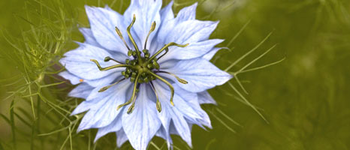
Crni kim
zbog svog bogatog kemijskog sastava (sadrži preko 100 aktivnih sastojaka) crni kim djeluje na široki spektar bolesti
blagotvorno djeluje na dišni, probavni i mokraćni sustav
jača imunitet, liječi bronhitis, kronični kašalj i emfizem
daje odlične rezultate u liječenju alergije i astme
Cvijet crnog kima

Slide 13
A jeste li znali da…
...mačja kandža djeluje i na imunološki sustav, prvenstveno poticanjem stvaranja limfocita te jačanjem njihove aktivnosti?
...spojevi lista masline mogu djelovati tako da inaktiviraju djelovanje antibiotika (te stoga proizvode na bazi maslinova lišća ne bi trebalo uzimati u isto vrijeme kad i antibiotike)?
...bobice bazge imaju i snažno antioksidativno djelovanje te smanjuju ukupnu razinu oksidativnog stresa?
...astragalus u kombinaciji sa ehinaceom vrlo je djelotvorno sredstvo u zaštiti od infekcija dišnih organa?
...zbog flavonoida koje sadrži, astragalus djeluje kao prirodni tonik, a pomaže i kod iscrpljenosti i kroničnog umora te da ubrzava oporavak nakon bolesti?
...je ehinaceu najbolje uzimati kod prvih simptoma bolesti?

Slide 14
…je zbog protuupalnih svojstava taheebo koristan kod akutnog bronhitisa, čiji su simptomi upala dišnih puteva i bol u mišićima?
…lokalna primjena tinkture taheeba može ukloniti bradavice?
…su drevni faraoni smatrali su ulje crnog kima lijekom za sve bolesti te da je preko 200 modernih istraživanja potvrdilo nevjerojatno ljekovito djelovanje ove biljke?
…crni kim djeluje kao prirodni antibiotik, koji nema štetnih posljedica, pa ga zbog toga možete koristiti u sezoni gripe i prehlade te da ga mogu uzimati i djeca?

Slide 15
PODRIJETLO BILJAKA
BILJKA | PODRIJETLO
MAČJA KANDŽA | JUŽNA AMERIKA
MASLINA | MEDITERAN
BAZGA (CVIJET BAZGE) | EUROPA
ASTRAGALUS | KINA
EHINACEA | SJEVERNA AMERIKA
PAU D’ ARCO (TAHEEBO) | JUŽNA AMERIKA
CRNI KIM | MEDITERAN, MALA AZIJA
Sara Bistrović, 7.b

